Slide 1
上节小结
■氢原子光谱
▲波数
●光谱项
●里德伯常数
线系限.

Slide 2
■玻尔氢原子理论
▲假设
●定态
●
●
▲氢原子模型
●

Slide 3
玻尔半径.
●
●
特征：

Slide 4
△
势能为0.
△基态
△激发态能级
△电离能13.6eV,也称为结合能.
电离
13.6eV
△能级非等间隔.
△自由电子动能
,位于连续能量区.

Slide 5
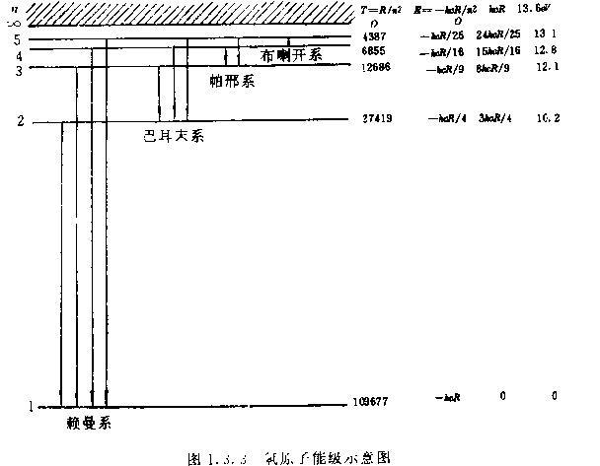

Slide 6
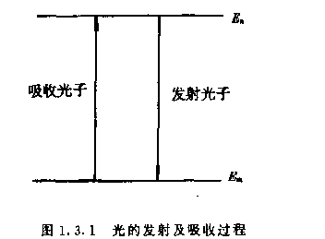
●氢原子的光谱
里德伯常数

Slide 7
本节要点
■氢原子的光谱
■原子核质量的影响
■类氢离子光谱
■里德伯原子
■ 夫兰克-赫兹实验

Slide 8
例 氢原子从基态被激发到n=4的激发态,求
⑴原子吸收的能量；
⑵原子回到基态时可能发射的光子的波长,
并标明它们所属的谱系.
解：
⑴原子吸收的能量

Slide 9
⑵原子回到基态时可能产生的跃迁为
n=4→3,2,1; n=3→2,1; n=2→1,共6种.

Slide 11
发射光子的波长为

Slide 12
以上跃迁可能来自于不同原子,因此实验中都可能观察到.

Slide 13
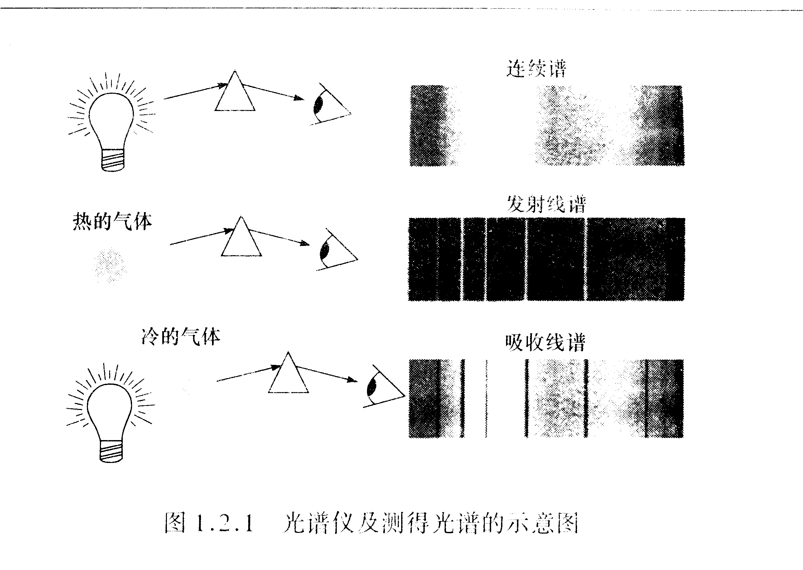
▲吸收光谱

Slide 14
●原子中的电子从低能级跃迁到
高能
级
吸收光子能量为
相应波数为
●吸收光谱(暗线)与发射光谱(明线)的频率相同.
●低温下,原子从
基态跃迁到
状态,产生莱曼线系吸收谱.

Slide 15
高温下,原子从
激发态跃迁到
状态,产生线系吸收谱.
▲连续谱
●自由电子→束缚电子跃迁.

Slide 16
●发出光子能量为
相应的光子波数为
若m=1,则
●由于自由电子速度v是连续变化的,因此

Slide 17
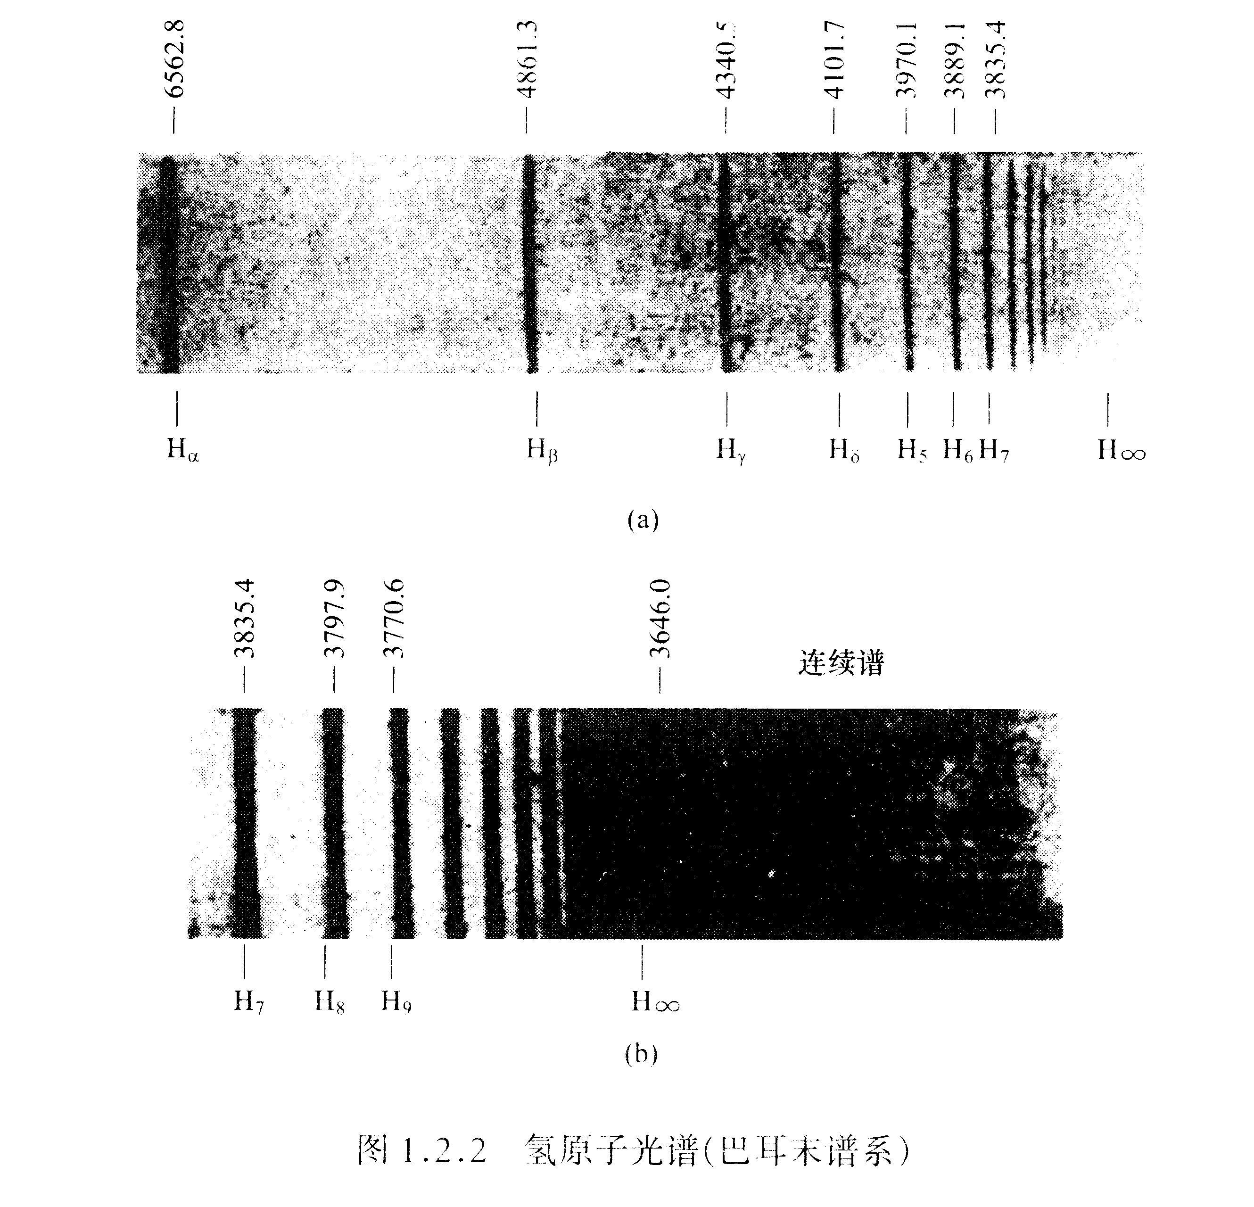
波数也是连续变化的.连续谱出现在线系限之上.

Slide 18
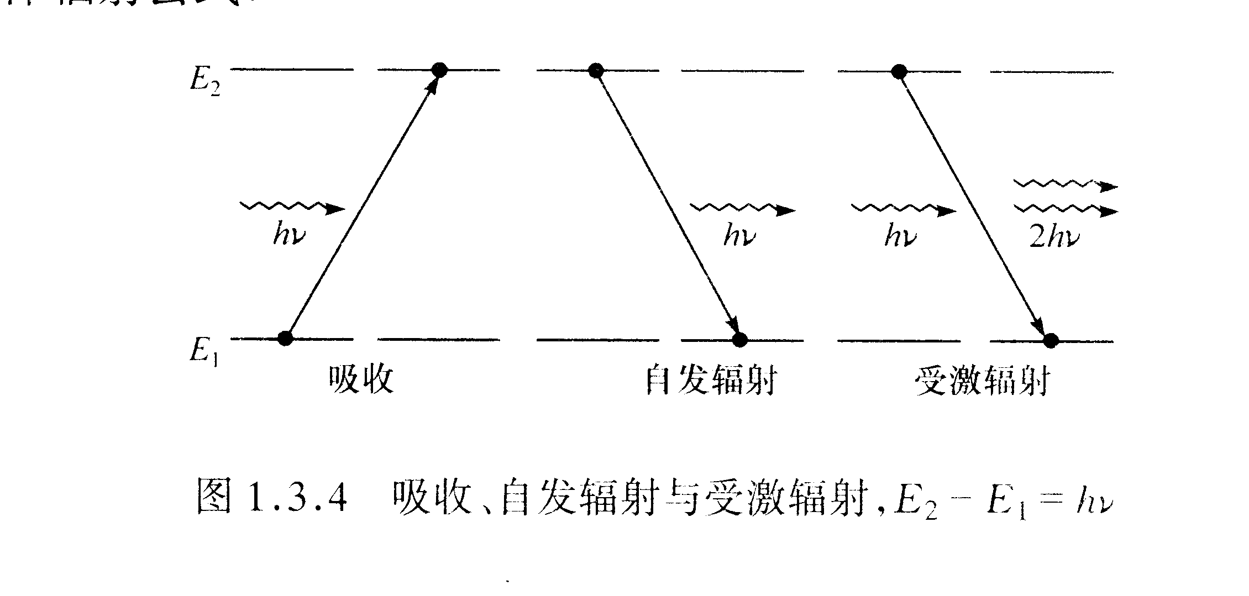
●逆过程：处于基态的电子吸收的能量大于13.6eV,就成为自由电子.若电子吸收的能量是电磁场能量,这就是光电效应.
■受激吸收 自发辐射 受激辐射

Slide 19
1.4类氢原子
1.4.1原子核质量的影响
①分析
●由于原子核质量远远大于电子质量，即当原子核质量视为无穷大时,可以假设原子核静止,于是电子绕作圆周运动.
●由于原子核质量并不是无穷大,所以原子核与电子在库仑力作用下共同运动.

Slide 20
氢原子的运动可分解成两部分：
▲原子核与电子的质心运动：静止或匀速运动（外力为零）；
▲原子核与电子相对质心的运动.
②能量E 原子核与电子间距r
里德伯常数
●原子核和电子质量分别为M和
相对
质心距离分别为
和

Slide 22
同理,由于
其中
为约化质量.
●等效模型
原子核与电子以相同的角速度绕质心运动,它们的速度为

Slide 23
原子核与电子相对于质心运动的总动能
原子核与电子相对于质心运动的角动量

Slide 24
等效模型

Slide 25
原子总能量为
显然,与视原子核为无穷大的氢原子的总

Slide 26
能量和角动量公式比较,公式形式不变,只
是由约化质量
取代了电子质量
因此,
原子核为M时的原子能级
和里德伯常
数
分别为

Slide 28
对于氢原子
由此可得

Slide 29
这就与氢原子
完全符合.
例1.4.1 试计算氘的里德堡常数，并给出轻氢和重氢的巴耳末系中前四条谱线的波长差.
解
轻氢：
重氢：

Slide 30
轻氢的巴耳末系
重氢的巴耳末系

Slide 32
1932年,尤里把4升液氢在14k的低温和53mmHg低压下蒸发,得到浓缩重氢. 由放电管产生前四条双线光谱.这些双线的波长差与理论值一致,由此证明重氢存在.
1.4.2类氢离子光谱
①类氢离子：原子核外只有一个电子,而
核电荷数Z>1的体系.如
②毕克林线系（1897）

Slide 33
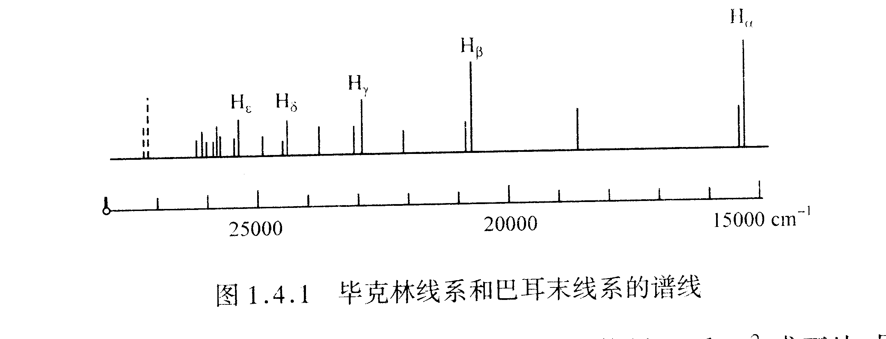
●氦离子Z=2
能级

Slide 34
氦离子发射光子的波数为

Slide 35
利用
波数可表示为
令
则

Slide 36
取m=4,得
亦即

Slide 37
与毕克林线系几乎完全一致（但是,k取值与n不同,氦离子与氢原子的里德堡常数不同）.
与实验值
几乎完
全符合.

Slide 38
1.4.3 里德伯原子
■激发电子的轨道远离其它电子,
半径
,很大.
实验室；n:10～290;天体中n～350.原子处于高激发态.
■寿命非常长，ms～s.一般低激发态寿命为
■原子核和所有的内电子组成一个电荷为

Slide 39
+e的“原子实”.
■在相对弱的电场下可以被很强地极化.
1.5 夫兰克-赫兹实验（1914）
■实验目的：
利用电子与原子碰撞,证明原子的能级存在.
■装置 结果

Slide 40
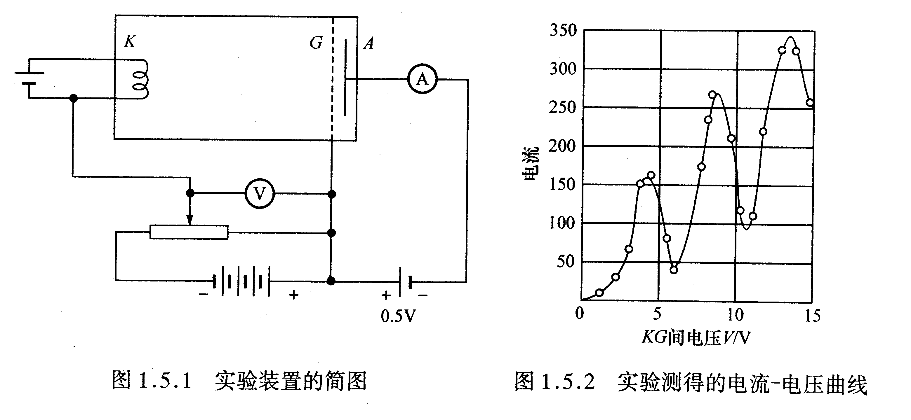

Slide 41
K热阴极（发射电子）,G 栅极,A阳极
■分析
▲电子与原子碰撞后能量
●原子:碰撞后所获动能非常小,可忽略不计
●电子:
△弹性碰撞：碰撞后电子动能不变,只是改

Slide 42
变运动方向.
△非弹性碰撞：
碰撞后电子失去的动能转化为原子内部的能量,使原子激发或电离.
若原子的能量是分立的, 碰撞后原子从基态跃迁激发态,电子失去的动能也是分立的.

Slide 43
▲碰撞与伏安关系
●在阴极和栅极之间,电子加速；在栅极和阳极之间,电子减速.
●电子与汞原子碰撞后
△弹性碰撞：电子动能没有损失,可以通过栅极,达到阳极,形成电流.
△非弹性碰撞：电子动能损失,不能通过栅极,达到阳极,对电流I无贡献.

Slide 44
情况
△电子动能小于
只能发生弹
性碰撞, 汞原子没有被激发,电子动能没有损失. 电子有足够动能,可以通过栅极,达到阳极,形成电流 .
△随着
增加, 电子动能增加,达到阳极电
子数目增多,电流按
规律增加.

Slide 45
情况：
对应电流达到
第一极小值时
△电子动能大于
若发生非弹性
碰撞, 汞原子被激发,电子动能损失
电子通过栅极后,没有足够
能量达到阳极.
△仍有部分电子没有发生非弹性碰撞,故可

Slide 46
以达到阳极,故电流不为0.
△
间电压越大, 电子动能越大,发生非弹
性碰撞电子数越多, 故电流
下降.
△
,电流曲线形成一
个峰.
情况：
△
对应电流达到第二极
大值时

Slide 47
△部分电子经过第一次非弹性碰撞后,剩余的动能足够大,到达阳极.
△
间电压越大, 电子剩余动能越大,达
到阳极电子数目增多,电流再次增加.
△
电子发生第二次非弹性
碰撞, 汞原子被激发.
情况：
△电子经过第二次非弹性碰撞, 电子剩余

Slide 48
动能太小,不能达到阳极.
△但仍有部分电子没有发生非弹性碰撞,故可以达到阳极,故电流不为0.
△
间电压越大, 电子动能越大,发生二次
非弹性碰撞电子数越多,电流下降.
△
电流曲线
形成第二个峰.
……

Slide 49
●同理第三、四……个峰对应第三、四……汞原子被激发到第一激发态.
▲总之, 夫兰克-赫兹实验证明了原子能级的存在,1925年获奖.
作业：p.33 6,7,11,13

